Slide 1
分光计的调整和使用
Adjustment and Application of Spectrometer with Goniometer
物理实验教学中心
2024.09

Slide 2
目录 CONTENTS
实验背景
1
EXPERIMENT BACKGROUNDS
实验内容
4
实验目的
EXPERIMENT CONTENT
2
EXPERIMENT OBJECTIVE
5
数据处理
实验原理
DATA PROCESSING
3
EXPERIMENT PRINCIPLE
6
实验思考
EXPERIMENT INSPIRATION

Slide 3
1
实验背景
EXPERIMENT BACKGROUNDS

Slide 4
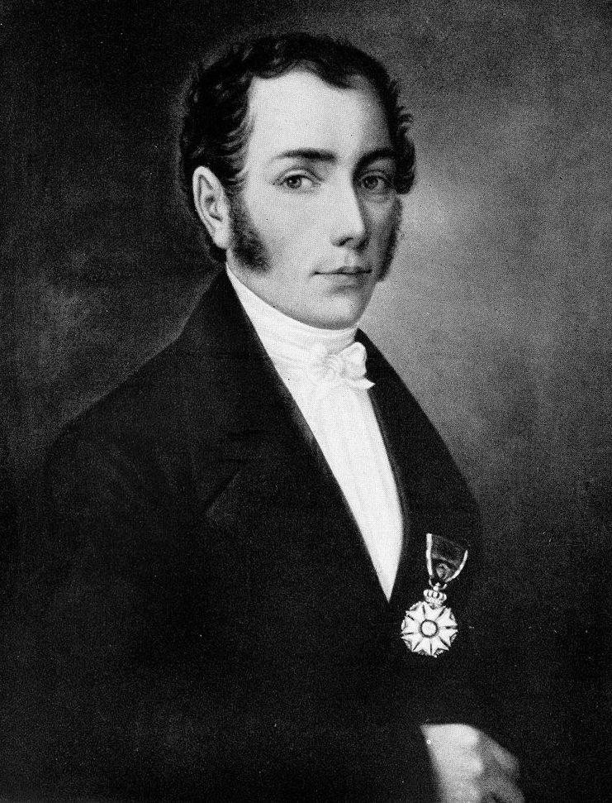
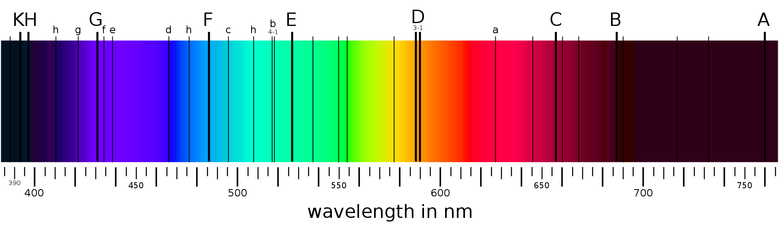
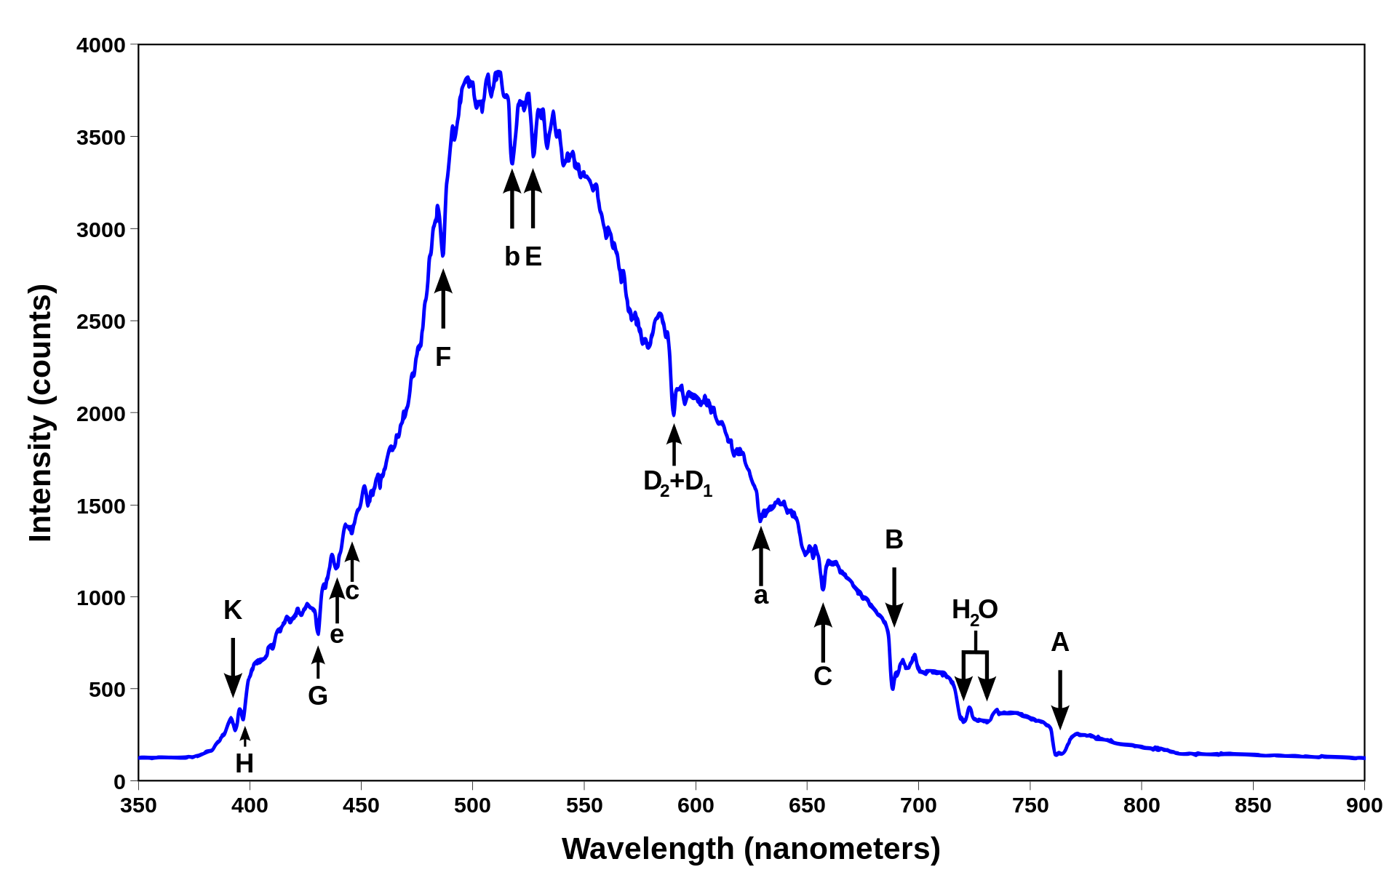
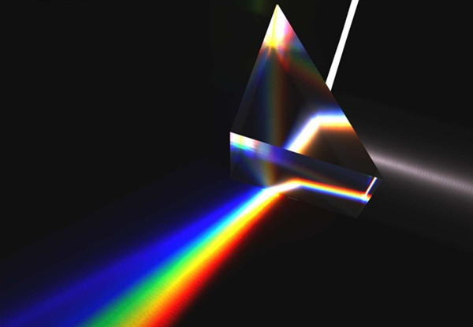
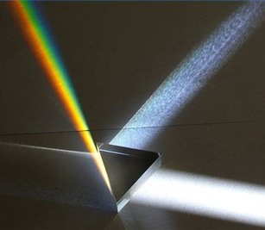
1
实验背景
EXPERIMENT BACKGROUNDS
棱镜光谱仪与夫琅禾费谱线
棱镜分光与光谱仪
光谱仪与太阳光谱
587.5 nm 暗线与氦
Sun→Helios→Helium
天文学家
Norman Lockyer
Fraunhofer lines
He线
夫琅禾费

Slide 5
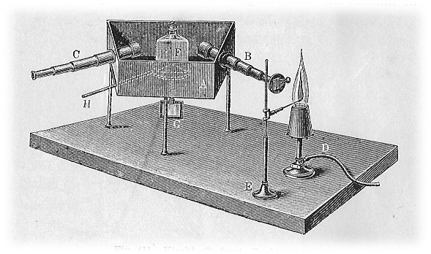
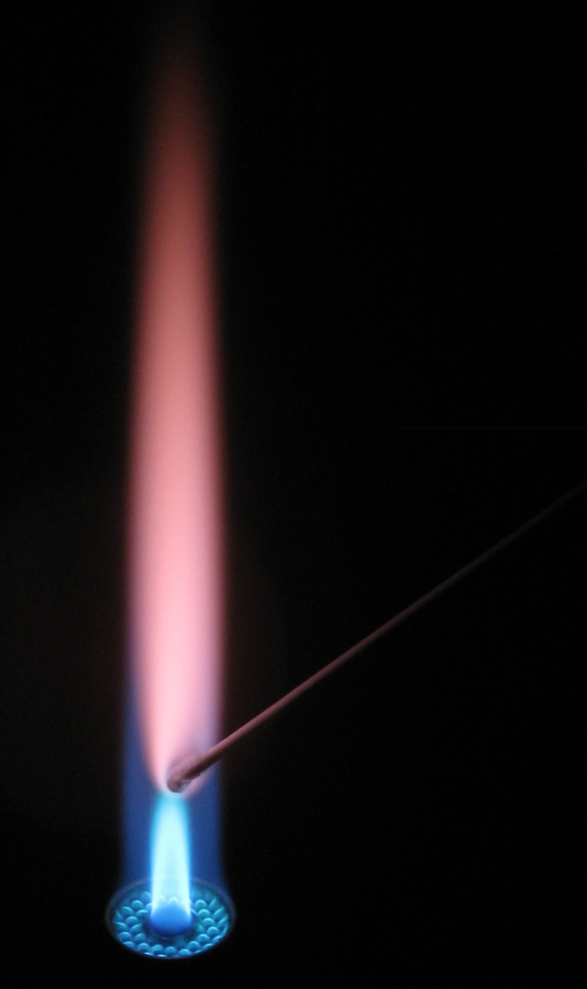
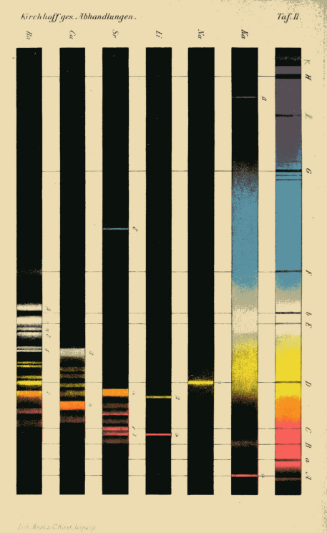
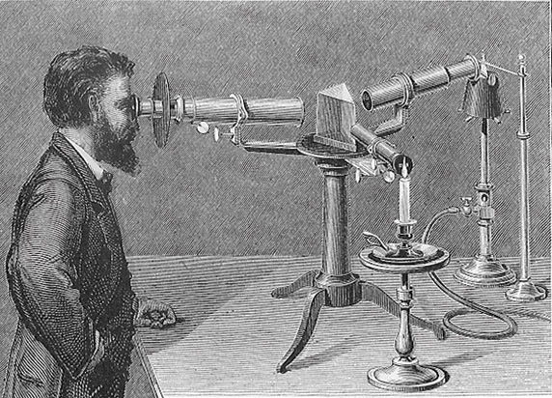
1
实验背景
EXPERIMENT BACKGROUNDS
基尔霍夫-本生的分光计
基尔霍夫和本生（Kirchhoff and Bunsen）
1861年，提高精度，改进分光计，发现铷和铯^{[1]}
促进原子吸收谱（Atomic Absorption Spectroscopy）研究
火焰实验
分光计：光谱仪 + 转盘式测角仪
从 火焰实验 到 原子吸收谱
原子吸收谱与化合物组成无关
为普朗克提出能量量子假说奠定基础
[1] Kirchhoff, G., Bunsen, R. “Chemische Analyse durch Spectralbeobachtungen” Annalen der Physik und Chemie. 189 (7): 337–381 (1861).

Slide 6
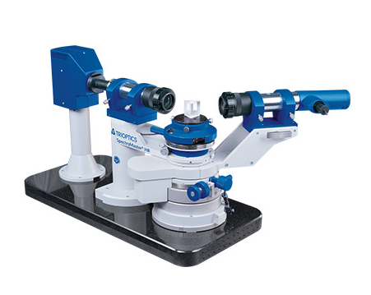
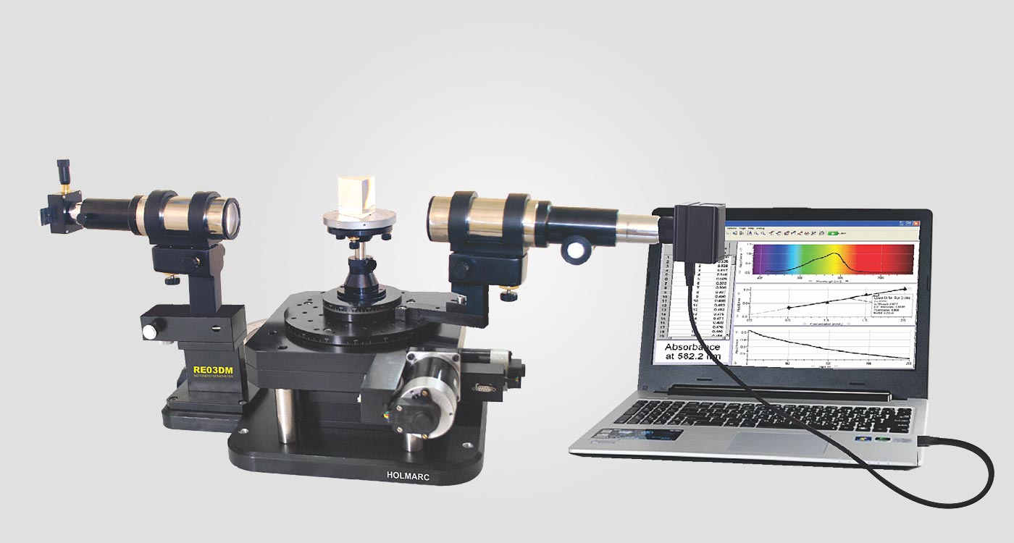


1
实验背景
EXPERIMENT BACKGROUNDS
现代分光计仪器
折射率
棱镜角
光栅常数
光波长
发射谱
吸收谱
折射率测量，精度：5×10⁻⁶
CCD波长范围：365-1014 nm
发射谱、吸收谱测量，角精度：0.0001°
Si光电传感器波长范围：320-1100 nm

Slide 7
2
实验目的
EXPERIMENT OBJECTIVE

Slide 8
2
实验目的
EXPERIMENT OBJECTIVE
分光计结构与光路
分光计的调整和使用
三棱镜顶角的测量

Slide 9
3
实验原理
EXPERIMENT PRINCIPLE

Slide 10
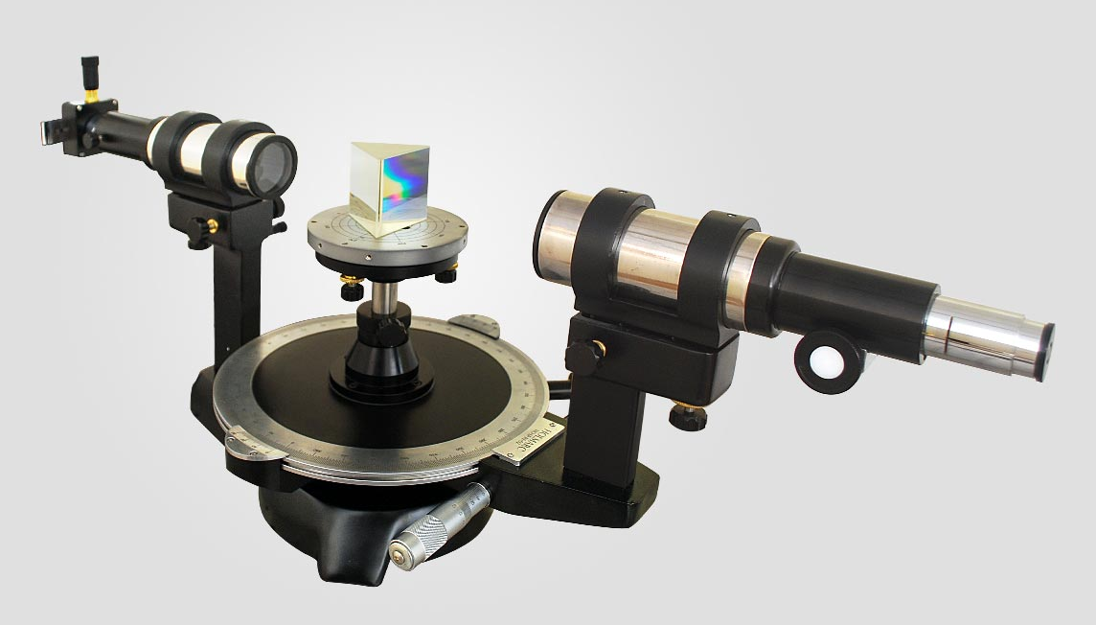
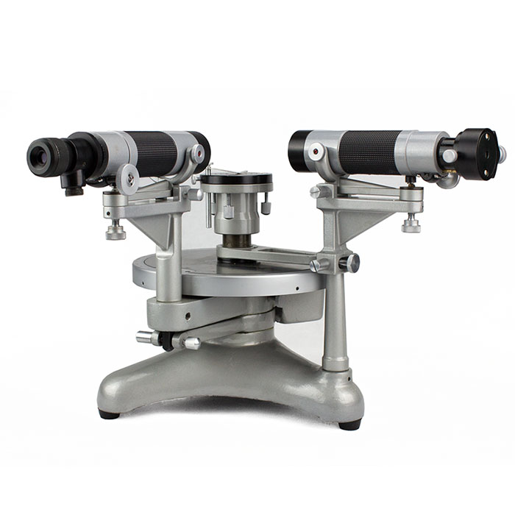
3
实验原理
EXPERIMENT PRINCIPLE
分光计的结构
平行光管
平行光管
载物台
望远镜
载物台
望远镜
角刻度盘
角刻度盘
支架
支架
底座
底座

Slide 11
3
实验原理
EXPERIMENT PRINCIPLE
分光计的结构
分光计主轴
两镜筒轴构成平面
三面相互平行
三面与主轴垂直
镜筒组平面
载物台平面
角刻度盘平面

Slide 12
3
实验原理
EXPERIMENT PRINCIPLE
分光计的光路
平行光管（定）
望远镜（动）

Slide 13
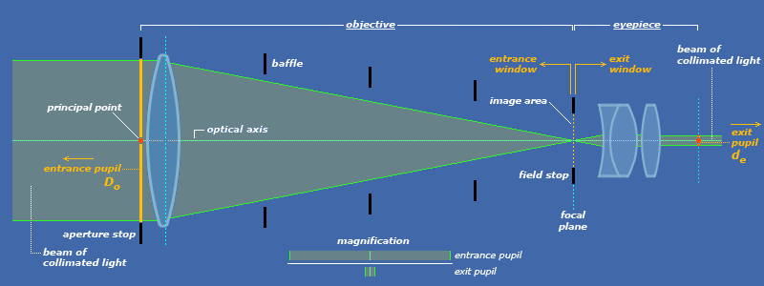
3
实验原理
EXPERIMENT PRINCIPLE
分光计的光路
平行光管
√
f
f
望远镜
平行
×
物镜
阿贝目镜
>f
<f
不平行

Slide 14
3
实验原理
EXPERIMENT PRINCIPLE
分光计的光路
f

Slide 15
3
实验原理
EXPERIMENT PRINCIPLE
分光计的光路
f
反射镜

Slide 16
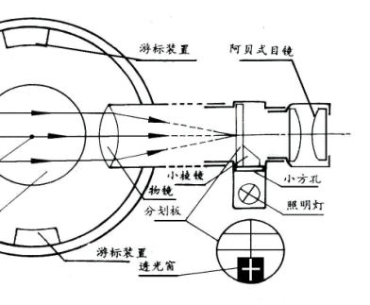
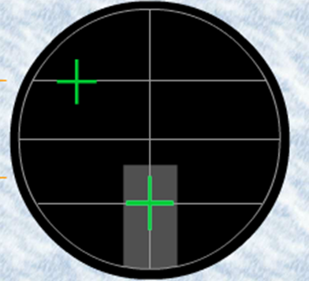
3
实验原理
EXPERIMENT PRINCIPLE
分光计的光路
自准直光路 与 绿十字
f
反射镜

Slide 17
3
实验原理
EXPERIMENT PRINCIPLE
棱镜顶角光路
∠A
∠φ
∠φ = 2∠A

Slide 18
3
实验原理
EXPERIMENT PRINCIPLE
∠φ = 2∠A
∠A
∠A
∠φ
∠φ

Slide 19


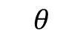
3
实验原理
EXPERIMENT PRINCIPLE
∠φ = 2∠A
$$θ$$
$$θ$$
∠A
∠A
$$θ$$
∠φ
∠φ

Slide 20
3
实验原理
EXPERIMENT PRINCIPLE
棱镜顶角光路
顶视角
左
右
∠φ

Slide 21
4
实验内容
EXPERIMENT CONTENT

Slide 22
4
实验内容
EXPERIMENT CONTENT
分光计的调整
（两个焦距，三个垂直，等高共轴）
望远镜中看清平行光所成的像
平行光管发出平行光
望远镜光轴垂直于仪器主轴
载物台平面垂直于仪器主轴
平行光管光轴垂直于仪器主轴
分光计主轴
光路
结构
调整步骤：1 → 3 → 4 → 2 → 5

Slide 23
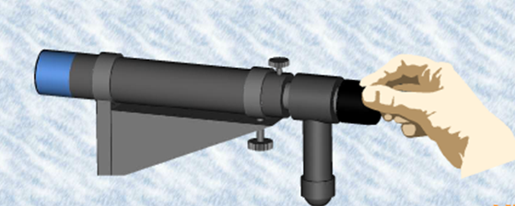
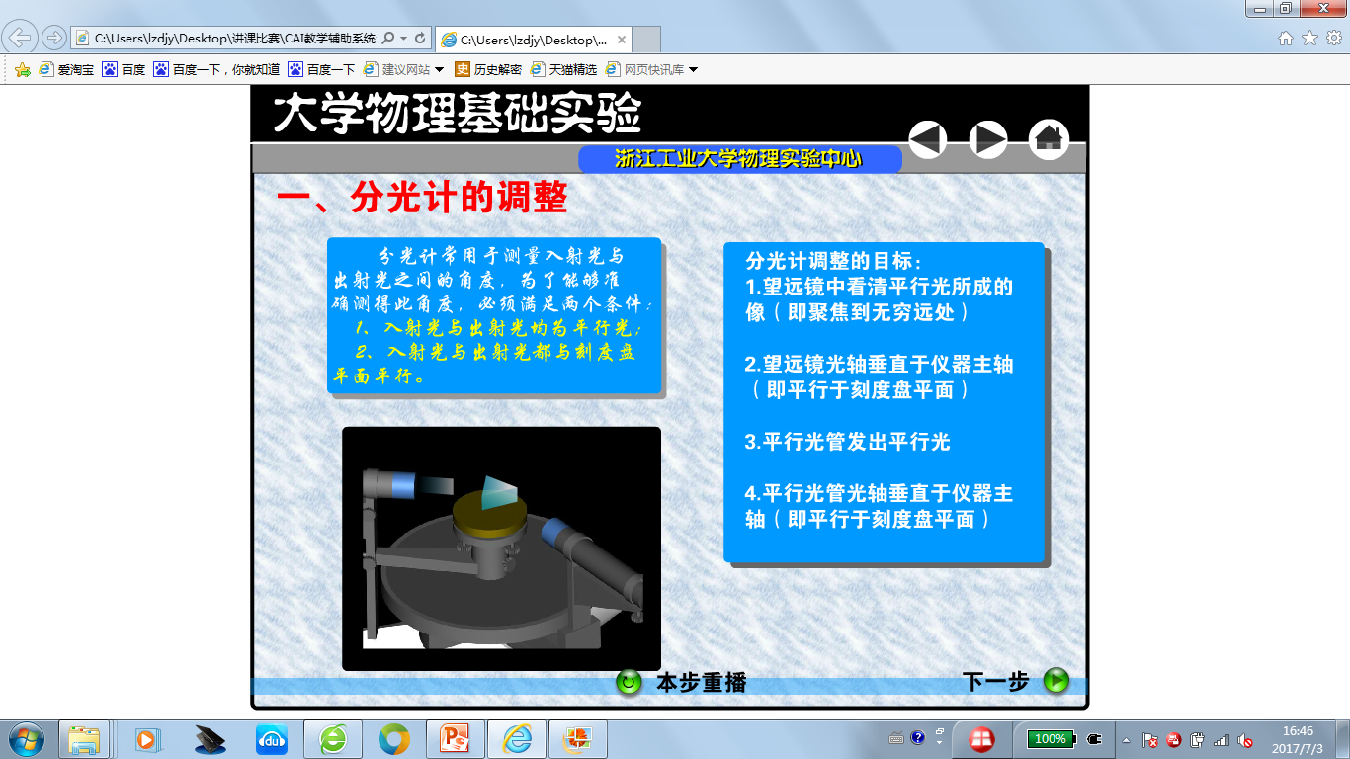
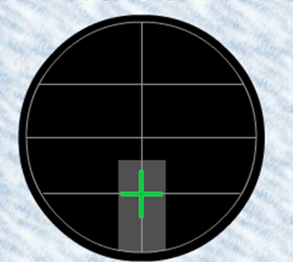
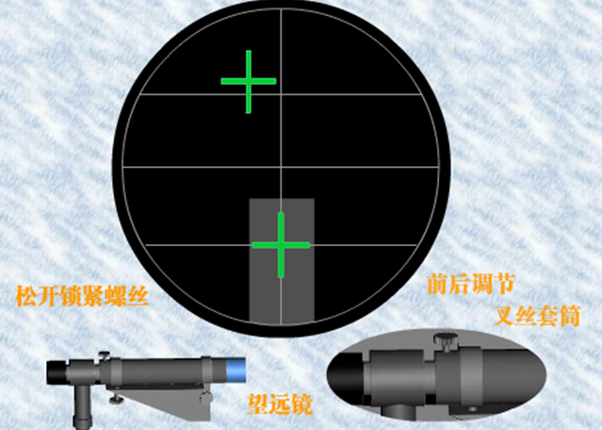
4
实验内容
目镜的调节
调目镜旋钮，使分划板上的“十”字光斑和叉丝清晰,无视差；
伸缩目镜，双面镜反射回来的“十”字像清晰，无视差。
3.叉丝要摆正，转动载物台，十字像沿着叉丝线移动（平行）

Slide 24
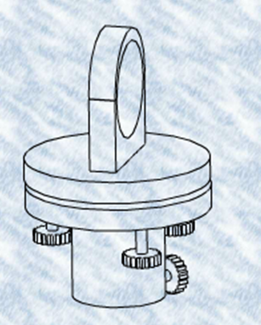
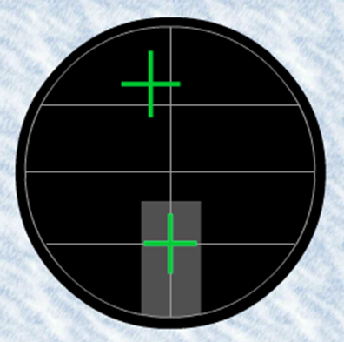
4
实验内容
自准直法调平台，望远镜光轴
粗调（目测判断）：将载物台旋转一周，可以看到两次反射像。
细调：逐次减半逼近法，使载物台旋转180度，两个反射像都在上刻线上。
粗调
细调

Slide 25

4
实验内容
自准直法调平台，望远镜光轴
双面镜摆放
c
c
a
b
a
b

Slide 26
4
实验内容
自准直法调平台，望远镜光轴
粗调光路
转180度
转180度

Slide 27
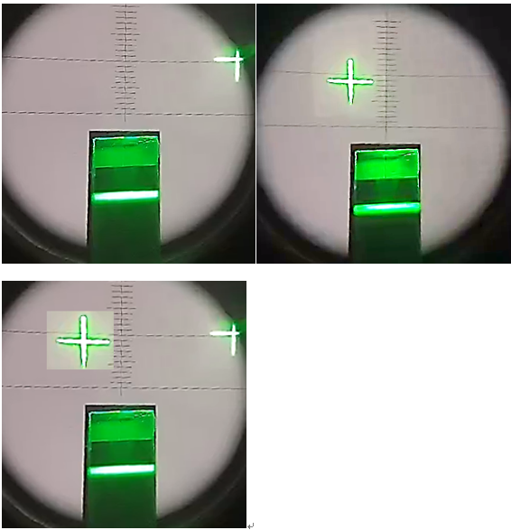
4
实验内容
自准直法调平台，望远镜光轴
十字叉丝转正
转动载物台，十字像沿着叉丝线移动（平行）

Slide 28
4
实验内容
自准直法调平台，望远镜光轴
细调光路（减半逼近）
调节载物台倾角螺钉a
调望远镜倾角螺钉
转180度

Slide 29
4
实验内容
自准直法调平台，望远镜光轴
自准直光路 与 绿十字
f
双面镜

Slide 30
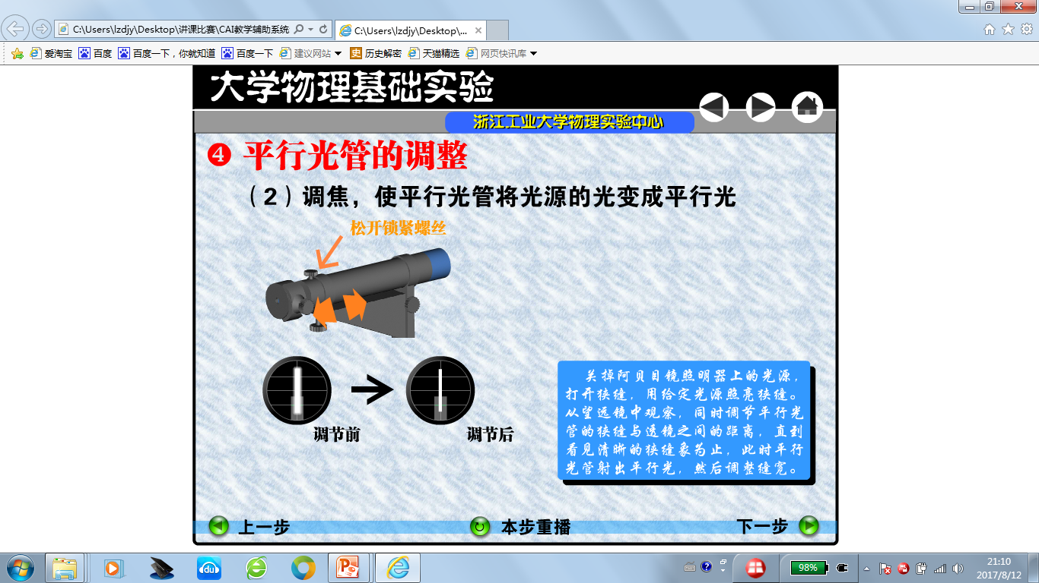
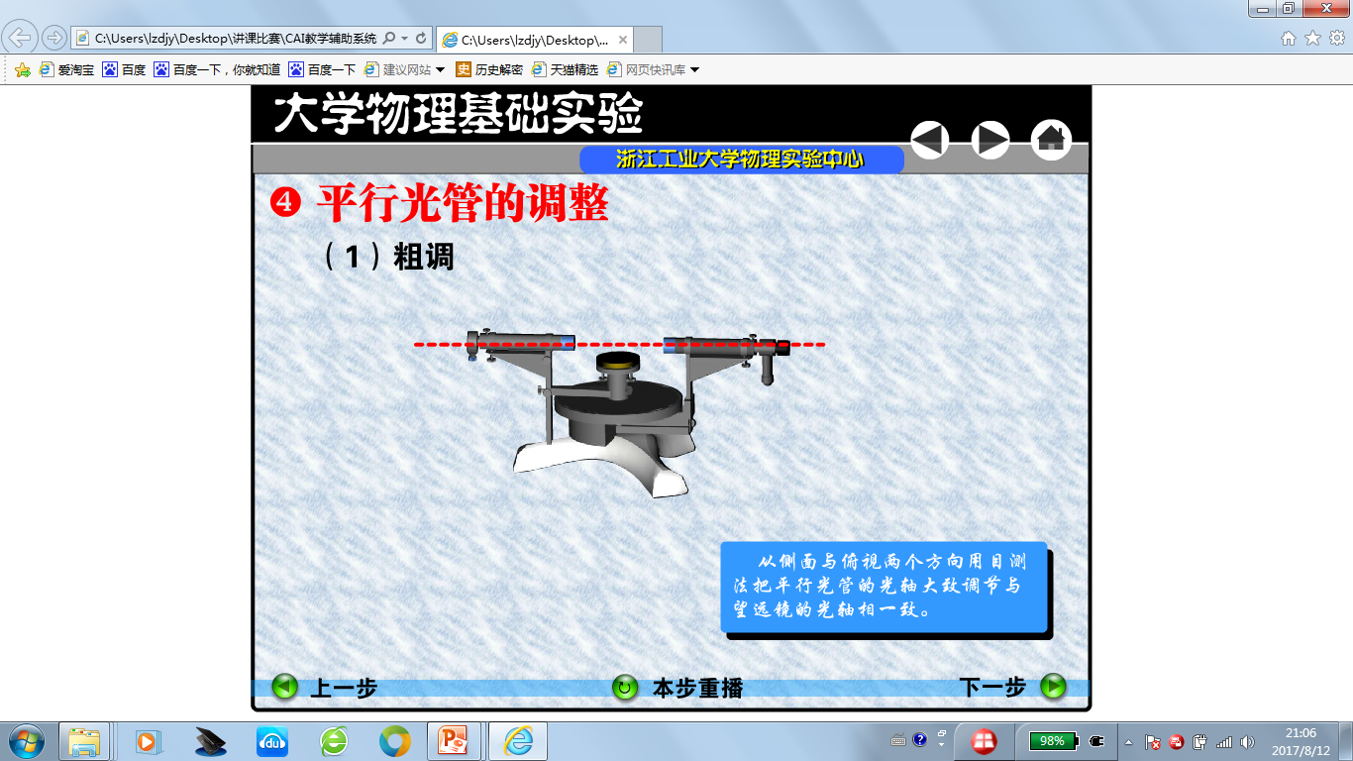
4
实验内容
平行光管的调节
（2)细调：调节狭缝和透镜间的距离，从望远镜中可看见清晰的狭缝的像，并无视差；
（1)粗调（目测判断）：平行光管与望远镜同轴

Slide 31
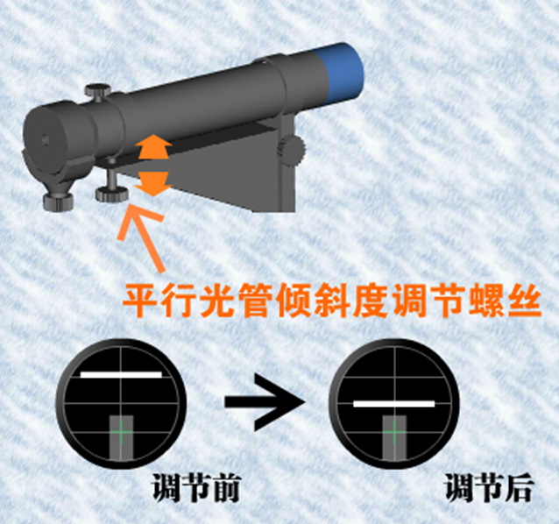

4
实验内容
平行光管的调节
旋转狭缝套筒180$°$，狭缝始终与叉丝中心线重合或上下对称。
注意：此时只能调节平行光管的倾斜，不能调节望远镜和载物台，否则前功尽弃

Slide 32
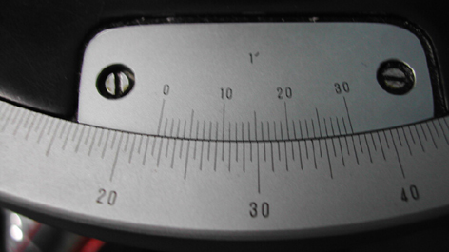
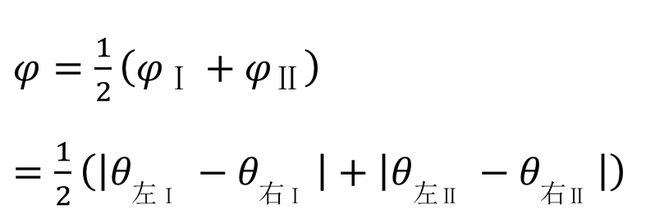
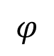
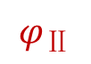
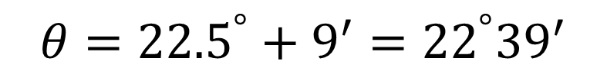

4
实验内容
EXPERIMENT CONTENT
消除偏心差和读数
主刻度盘
游标盘
Ⅱ
Ⅱ
O₁
$$φ_{Ⅱ}$$
$$φ$$
$$φ_{Ⅰ}$$
O₂
Ⅰ
$φ=$ $\frac{1}{2}\left(φ_{Ⅰ}+φ_{Ⅱ}\right)$
$=\frac{1}{2}\left(\left|θ_{左Ⅰ}−θ_{右Ⅰ}\right|+\left|θ_{左Ⅱ}−θ_{右Ⅱ}\right|\right)$
$$θ={22.5}^{°}+9^{′}={22}^{°}{39}^{′}$$

Slide 33
4
实验内容
EXPERIMENT CONTENT
用双面镜调整分光计
棱脊分束法测棱镜顶角
分析顶角不确定度
棱脊分束法
反射法

Slide 34
5
数据处理
DATA PROCESSING

Slide 35
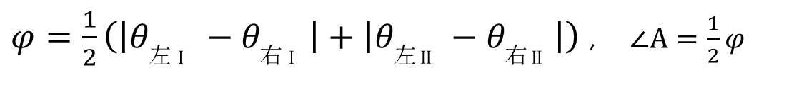
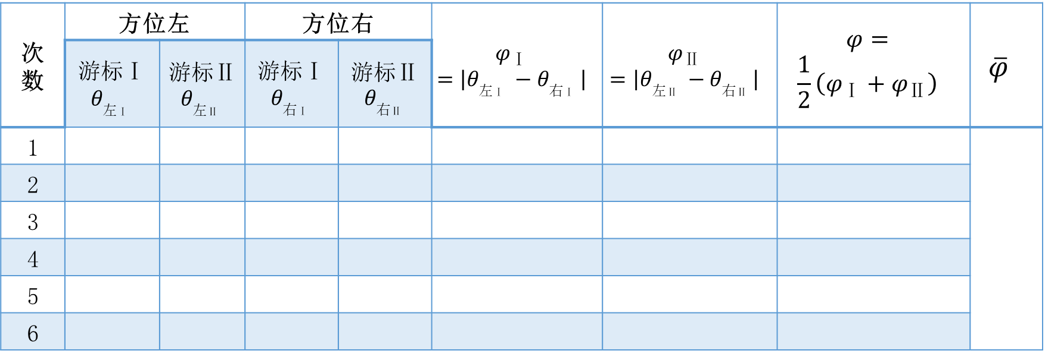
5
数据处理
DATA PROCESSING
$φ=\frac{1}{2}\left(\left|θ_{左Ⅰ}−θ_{右Ⅰ}\right|+\left|θ_{左Ⅱ}−θ_{右Ⅱ}\right|\right)$ , $∠A=\frac{1}{2}φ$
次数 | 方位左 |  | 方位右 |  | $$φ_{Ⅰ}=\left|θ_{左Ⅰ}−θ_{右Ⅰ}\right|$$ | $$φ_{Ⅱ}=\left|θ_{左Ⅱ}−θ_{右Ⅱ}\right|$$ | $$φ=$$ $$\frac{1}{2}\left(φ_{Ⅰ}+φ_{Ⅱ}\right)$$ | $$\overline{φ}$$
 | 游标Ⅰ $$θ_{左Ⅰ}$$ | 游标Ⅱ $$θ_{左Ⅱ}$$ | 游标Ⅰ $$θ_{右Ⅰ}$$ | 游标Ⅱ $$θ_{右Ⅱ}$$
1
2
3
4
5
6

Slide 36
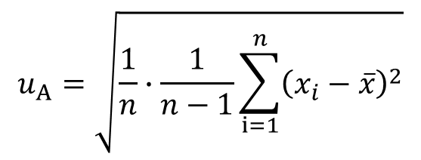
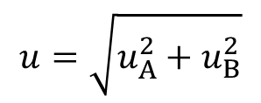
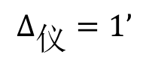
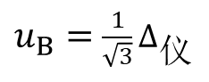
5
数据处理
DATA PROCESSING
课堂内完成：
数据测量6组，（每组测量时稍微移动或转动三棱镜）
计算结果，并算出顶角平均值
课后数据处理（含必要公式和计算步骤）：
基于6组数据，计算顶角A类不确定度；
计算顶角B类不确定度；
计算总不确定度，给出结果表达式，并注意以 °′的形式保留正确有效位数；
讨论误差来源，分析相应误差对不确定度的影响；
回答教材思考题，请注意正确绘画光路。
$$u_{A}=\sqrt{\frac{1}{n}∙\frac{1}{n−1}\sum_{i=1}^{n}{{\left(x_{i}−\overline{x}\right)}^{2}}}$$
$u_{B}=$ $\frac{1}{\sqrt{3}}Δ_{仪}$
$$Δ_{仪}=1’$$
$$u=\sqrt{u_{A}^{2}+u_{B}^{2}}$$

Slide 37
6
实验思考
EXPERIMENT INSPIRATION

Slide 38
6
实验思考
EXPERIMENT INSPIRATION
测量三棱镜顶角时，棱镜摆放的位置怎么选，有区别吗？
望远镜观察时有没有发现视差的问题？
为什么狭缝要调至适当宽度（1-2 mm）？太宽、太窄有什么问题？
细调“十”字时，为什么有时会出现一侧调好，另一侧不见了？

Slide 39
文献目录
BIBLIOGRAPHY
参考文献
[ 1］李海洋，等，大学物理实验 I [ M ] . 高等教育出版社（2014）
[ 2] 李珍，等，分光计电子讲义（2017）
[ 3］唐笑, 周贤菊, 相国涛, 等. 图解分光计的光路调整 [J]. 大学物理实验, 2018, 31(06):38-41.
[ 4］李金花, 管跃, 陈玉林, 等. 分光计一种新的快速调节方法 [J]. 实验科学与技术, 2018(4):62-66.
[ 5］彭雪城. 分光计的分步调节[J]. 大学物理实验, 2017, 30(4):78-80.
[ 6］https://image.baidu.com/search/detail.
[ 7］https://en.wikipedia.org/wiki/History_of_spectroscopy
[ 8] Kirchhoff, G., Bunsen, R. “Chemische Analyse durch Spectralbeobachtungen” Annalen der Physik und Chemie. 189 (7): 337–381 (1861).

Slide 40
谢 谢！
2024.09.12
Adjustment and Application of Spectrometer with Goniometer
MANY THANKS

